Slide 1

Khởi động

Slide 2
1. Bài văn miêu tả đồ vật có ba phần là mở bài, thân bài và kết bài.
2. Có thể mở bài theo kiểu trực tiếp hay gián tiếp và kết bài theo kiểu mở rộng hoặc không mở rộng.
3. Trong phần thân bài, trước hết nên tả bao quát toàn bộ đồ vật, rồi tả những bộ phân có đặc điểm nổi bật.
Em hãy nêu cấu tạo của bài văn miêu tả đồ vật?
Luyện tập miêu tả đồ vật
Tiết trước chúng ta học bài gì?

Slide 3
Thứ bảy ngày 18 tháng 12 năm 2021
Tập làm văn
Quan sát đồ vật (153)

Slide 4
Mục tiêu
1. Biết quan sát đồ vật theo trình tự hợp lí.
2. Phát hiện được đặc điểm riêng, độc đáo của từng đồ vật.
3. Phân biệt được với những đồ vật khác cùng loại.
4. Lập được dàn ý tả đồ chơi.

Slide 5
Khám phá

Slide 6
Nhận xét
1. Quan sát một đồ chơi mà em thích và ghi lại những điều quan sát được.
Gợi ý :
Các đồ chơi được đem đến lớp để quan sát có thể là:
Búp bê, gấu bông, bộ xếp hình, chong chóng…
b ) Nên quan sát theo một trình tự nhất định:
M : Nhìn bao quát:
Quan sát từng bộ phận( bên ngoài/ bên trong, bên trên/ bên dưới, đầu, mình/ chân tay….)
c) Nên quan sát bằng nhiều giác quan:
M: Dùng mắt để xem hình dáng, kích thước, màu sắc,…. của đồ vật như thế nào?
Dùng tay để biết đồ vật mềm hay rắn, nhẵn nhụi hay thô ráp, nặng hay nhẹ,…
Dùng tai để nghe đồ vật khi được sử dụng, có phát ra tiếng động không, tiếng động ấy như thế nào?
d) Cố gắng tìm ra những đặc điểm riêng của đồ vật, phân biệt nó với những đồ vật khác, nhất là những đồ vật cùng loại.
M: Búp bê hay gấu bông của em có thể có một dáng vẻ riêng,
không giống của các bạn khác

Slide 7
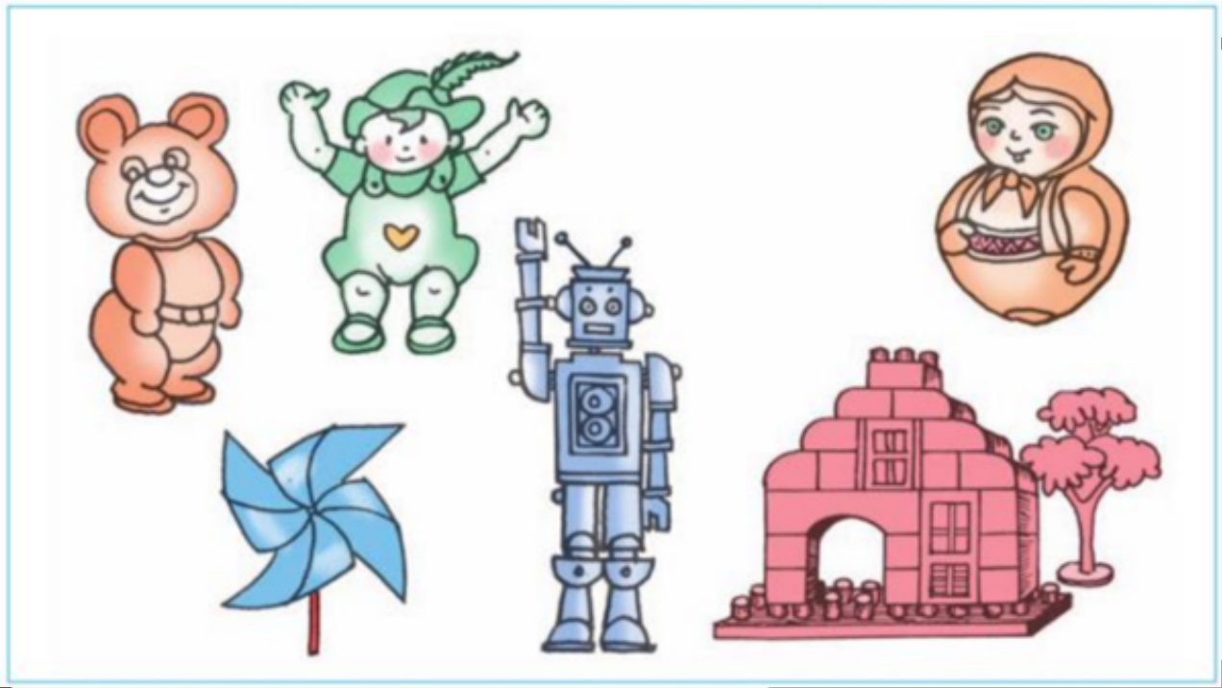

Slide 8

Giới thiệu và miêu tả đồ chơi của em?
Em hãy quan sát đồ chơi và viết kết quả quan sát đồ chơi đó.
Làm việc cá nhân

Slide 9

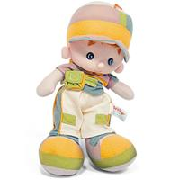
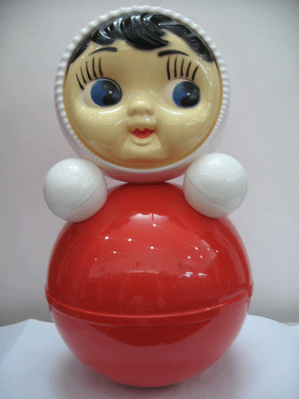
Gợi ý
Gấu bông: đầu tròn, mặt tròn, mắt tròn, hai tay
tròn; miệng nhoẻn cười. Thân hình chân tay
mũm mĩm.
Búp bê bé trai: đầu đội mũ mềm,khuôn mặt
bầu bĩnh dễ thương. Đôi mắt tròn xoe.
Búp bê lật đật: Đầu tròn, thân tròn không có chân, vẻ mặt xinh xắn, đôi má hồng hào.
Đặt nằm xuống có thể tự ngồi dậy.

Slide 10
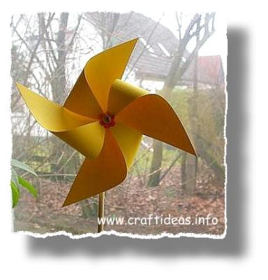

Chong chóng giấy: Có bốn cánh,
ở giữa là trục quay, đằng sau có cán để cầm. Để trước gió cánh sẽ quay tít
Rô bốt bằng nhựa:
Cấu tạo các khối hình chữ nhật.
Mắt to miệng rộng, hoạt động bằng dây cót hoặc pin.

Slide 11
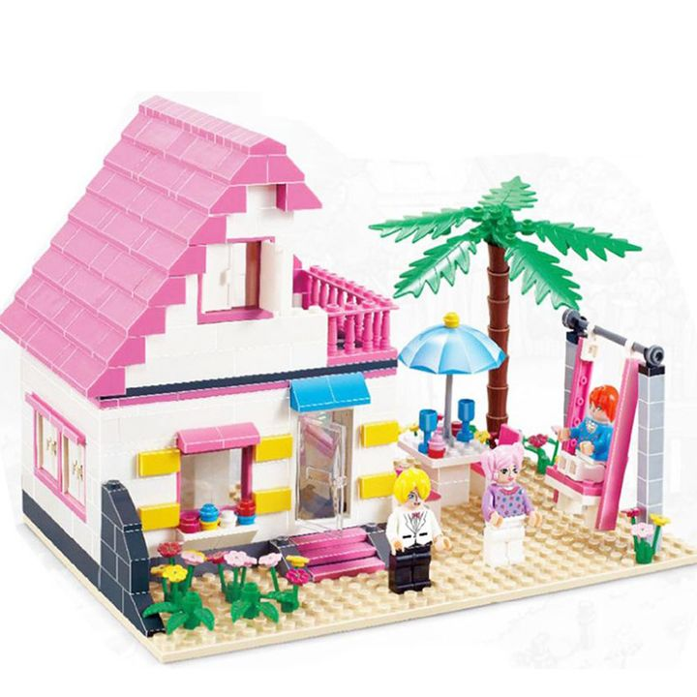
Ngôi nhà đồ chơi: Được xếp bằng những miếng gỗ có
hình vuông , hình chữ nhật hoặc miếng gỗ vát thành hình cong. Ngôi nhà có nhiều tầng, dưới rộng, trên thu nhỏ.

Slide 12
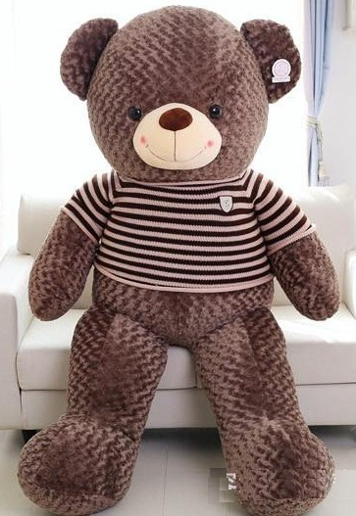
đầu tròn
mắt tròn
mặt tròn
miệng nhoẻn cười
hai tay tròn
thân hình mũm mĩm
hai chân tròn

Slide 13
Theo em khi quan sát đồ vật cần chú ý những gì?
Phải quan sát theo một trình tự hợp lý- từ bao quát đến từng bộ phận.
Thị giác (mắt)
Quan sát bằng nhiều giác quan:
Thính (tai)
Xúc giác (tay)
Tìm ra đặc điểm riêng, phân biệt đồ vật cùng loại

Slide 14
II. Ghi nhớ:
Muốn miêu tả đồ vật, trước hết phải quan sát đồ vật đó.
Quan sát đồ vật cần theo một trình tự hợp lý, bằng nhiều cách khác nhau
(mắt nhìn, tai nghe, tay sờ…)
3.Cần chú ý phát hiện những đặc điểm riêng, phân biệt đồ vật này với đồ vật khác.
Muốn miêu tả đồ vật cần chú ý những gì?

Slide 15

Mục tiêu
1. Biết quan sát đồ vật theo trình tự hợp lí.
2. Phát hiện được đặc điểm riêng, độc đáo của từng đồ vật.
3. Phân biệt được với những đồ vật khác cùng loại.
4. Lập được dàn ý tả đồ chơi.

Slide 16
THỰC HÀNH
Dựa vào kết quả quan sát của em, hãy lập dàn ý cho bài văn tả đồ chơi mà em đã chọn?

Slide 17
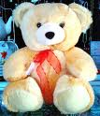

Slide 18
Dàn ý:
Mở bài
Giới thiệu gấu bông
dáng người tròn
Hình dáng
tả bao quát
Bộ lông
màu nâu sáng
Bố cục
Thân bài
mắt
2 mắt đen láy
tả bộ phận
mũi
màu nâu
nhỏ trông như 2 chiếc cúc áo
cổ
trên cổ thắt 1 chiếc nơ đỏ
Kết bài
Tình cảm của em với gấu bông

Slide 19
Dàn ý:
Dàn ý:
1.Mở bài:
Giới thiệu gấu bông đồ chơi em thích nhất.
2. Thân bài:
Hình dáng: Gấu bông không to, là gấu ngồi, dáng người tròn, hai tay chắp thu lu trước bụng.
Bộ lông: màu nâu sáng pha mấy mảng hông nhạt ở tai mõm, gan bàn chân làm nó có vẻ rất khác những con gấu khác.
Hai mắt:Đen láy,trông như mắt thật, rất nghịch và thông minh.
Mũi: Màu nâu, nhỏ, trông như một chiếc cúc áo, gắn trên mõm.
Trên cổ: Thắt một chiếc nơ đỏ chói làm nó thật bảnh.
Trên đôi tay chắp lại trước bụng gấu: có một bông hoa giấy màu trắng làm nó càng đáng yêu.
3. Kết luận : Em rất yêu gấu bông. Ôm chú mềm mại ấm áp vào lòng, em thấy rất dễ chịu thích thú.

Slide 20
Vận dụng
- Muốn miêu tả đồ vật, trước hết phải quan sát đồ vật đó.
- Quan sát đồ vật cần theo một trình tự hợp lý, bằng nhiều cách khác nhau (mắt nhìn, tai nghe, sờ…). Cần chú ý phát hiện những đặc điểm riêng, phân biệt đồ vật này với đồ vật khác.
Muốn miêu tả đồ vật ta phải làm như thế nào ?

